Slide 1




第一章
教學的基本概念
https://tw.appledaily.com/new/realtime/20171130/1250720/

Slide 2
動動腦，說說話
教學的基本要素？
（教學過程成，一定要包括哪些要素？）

Slide 3


壹、教學的意義
一、教育 （education） 的範圍涵蓋教學 （teaching）
二、教學 （teaching） 與學習（learning） 是相對的
（一）中文的「教」 「學」兩字，實際上包含「教學」 （teaching） 與「學習」（learning）。
（二）教學係指教師的教學行為與學生的學習行為。

Slide 4
三、教學（teaching）與教導（instruction）是相通的
（一）英語系的國家或地區大多慣用「teaching」，美語系的國家則常用「instruction」。
（二）教導係指經由人――非由視聽媒體――教師現場傳授的學習經驗。教學則泛指一切學習經驗，經由各種學習管道得來的經驗。
四、教學（teaching）的內容包括訓練（training）
「訓練」一詞，著重個人獲得特定的技能，可以即學即用。譬如，在職業教育方面，學生學會職場所需的各種技能。

Slide 5

五、課程（curriculum）與教學（instruction ）是一體的兩面
（一）課程就是在學校及教師的指導之下，學生所進行學習的一切科目、學科、活動、及經驗。它是學習者進行一切學習活動及經驗的總合。
（二）大體上，課程偏向教育的「內容」，屬於「What」的問題；而教學是偏向教育的「方法」，屬於「How」的問題。

Slide 6

六、教學是科學，也是藝術
（一）「科學」（science）是在專業的實務領域裡，有系統的探究方法。因此，教育的活動諸如課程計畫、教學、學校組織與行政都可說是「科學的」，如果它們是以嚴謹的知識技巧，有系統地執行。
（二）教學也是一種藝術。它的特徵是質性，難以準確的定義，評定主觀的特質。所謂「運用之妙，存乎一心」，戲法人人會變。

Slide 7

七、教學是一種專業
教育應該是一種專業（profession）。教學趨向專業化更是不可否認的事實。依據美國教育學會（National Education Association,NEA,1948）的研究。專業應具備下列八個規準：
（一）應屬於高度的心智活動。（五）應屬於永久性的志業。
（二）應具備特殊的知識技能。（六）應以服務社會為目的。
（三）應受過長期的專業訓練。（七）應有健全的專業組織。
（四）應繼續不斷地在職進修。（八）應遵守專業倫理規範。

Slide 8

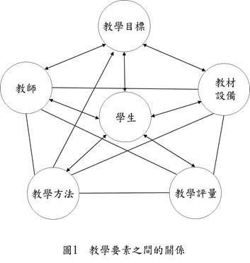
貳、教學的要素
一、學生
二、教師
三、教學目標
四、教材設備
五、教學方法
教學方法包括教學策略、方
法、技術或技巧。
六、教學評量
學生學習有無困難？教學目標
是否達成？教學效果如何？唯有
實施教學評量，教室才能了解學
生學習的情形。

Slide 9

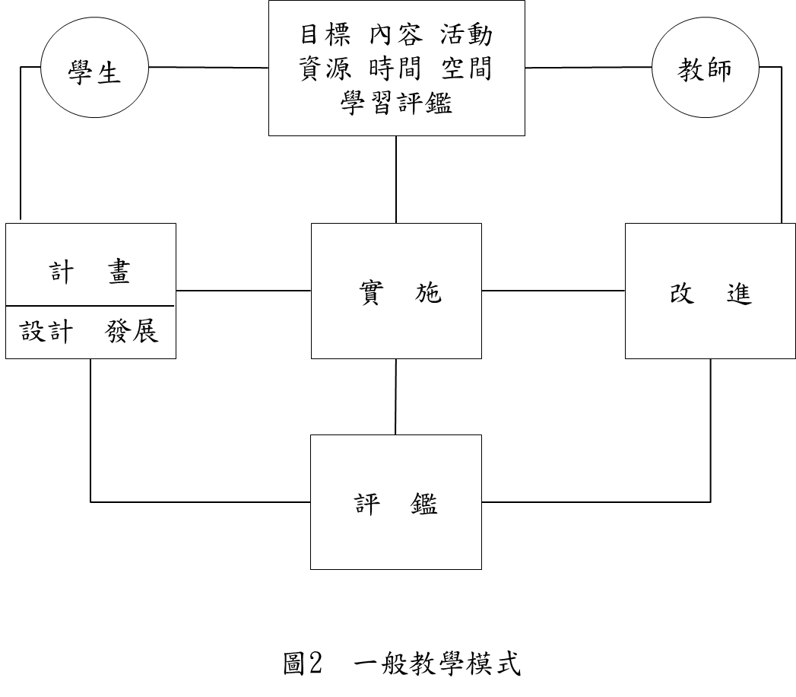


參、教學模式

Slide 10
參、教學模式
任何教學均需要經歷計畫，實施、評鑑和改進階段。
一、教學的計畫
教學計畫是對教學進行準備的工作，教學者為讓教學工作能夠順利有效的運行，應該為教學相關的事項進行計畫，有所準備。教學計劃尚可進一步分為教學設計和教學發展兩部分。
二、教學的實施
教學實施將教學的計畫付諸行動，是實際的教學運作過程。

Slide 11
三、教學的評鑑
教學評鑑是針對教學的計畫、實施、結果和改進，蒐集相關資料進行分析，了解其成效和利弊得失，進行教學反省。
◆教學的改進是依據學評鑑和反省結果，改進教學的計畫、實施和結果，甚至教學者還會把教學評鑑納為改革的範圍。
◆教學模式之中各階段的實施程序，應該視為循環的過程，而且各階段之間應具有密切的互動關係。

Slide 13
動動腦，說說話
有效教學的條件／原則？
（有成效的，令人感動的教學過程，一定要包括哪些條件？）

Slide 14


肆、教學的原則與流程
一、有效教學的原則
（一）教學活動意義化
有效的教學必須教師運用意義化的策略，鼓勵學生將學習主題與學習舊經驗（包括過去、現在及未來的經驗）進行學理上的連結。
（二）重視學習的先備條件
教師在教學前，必須瞭解學習者「已經知道什麼？」、「需要學什麼？」的議題。透過學生學習先備條件的評估，瞭解學生的知識與技能水準，作為調整教學以及學生學習的準備。

Slide 15
一、有效教學的原則
（三）雙向教學溝通原則
（四）編選與組織教學內容
（五）善用教學媒體
教學輔助器材的運用。
（六）運用新奇原則
變化教學刺激以維持學生的學習注意力。

Slide 16
一、有效教學的原則
（七）教學示範原則
教師教學歷程中，向學生展示記憶、思考、行動與解決問題的過程，讓學生瞭解教師教學思考與決定。
（八）積極的練習原則
（九）適性的情境與結果
應該提供讓學生可以感受到愉悅的情境與後果。
（十）一致性原則
教師應該設法讓教學目標、內容、活動、練習概念等能前後一致。

Slide 17

伍、教師的角色模式
一、教師的教學信念
（一）教學信念是教師在教學歷程中，對於歷程中所有的相關因素及變項所持有且信以為真的觀點與想法。
這些觀點是由個人所持有各種信念單位組織而成的系統。
包括對自我概念、課程發展、教材教法、教學理論、教學方法、教學活動、學生學習活動等方面的信念。
（二）教學信念會影響對教師的評估、知覺、計畫，並且決定教學活動的進行。

Slide 18
一、教師的教學信念
（三）教師本身具備的教學信念，運用於實際的教學中將影響教師對教學任務的界定、教學策略的選擇、教師實務知識的運用及對教學問題的處理。
二、教師的任務
（一）提升學習者的效能
（二）引導學習者達成實際的目標
（三）篩選有效教學的教材及學校支援
（四）建立並維持既定的規律
必須透過師生共同建立並維持常規，才能確保教學的品質。

Slide 19

二、教師的任務
（五）確認並瞭解影響學習準備度的各項因素
（六）激發學習者的學習動機
（七）設計評量形式與資料的解釋
（八）尋求各類教學資源與教材
（九）瞭解影響學習的各種人際關係
（十）瞭解複雜的人類行為
（十一）更新課程內容與教學方法
（十二）改進教室分組技巧
（十三）獲得教學計畫的行政協助

